Slide 1


PHÒNG GD & ĐT QUẬN LONG BIÊN TRƯỜNG MN HOA SỮA
LĨNH VỰC PHÁT TRIỂN NHẬN THỨC HOẠT ĐỘNG: KHÁM PHÁ
Đề tài: NHẬN BIẾT VÀ PHÒNG TRÁNH CÁC VẬT DỤNG GÂY NGUY HIỂM
Số lượng: 18 - 20 trẻ
Lớp: MGL A5
Thời gian: 25-30 phút
Giáo viên: Nguyễn Thị Phúc Hậu

Slide 2

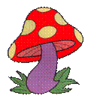
VẬN ĐỘNG: “KIDOMI”

Slide 3
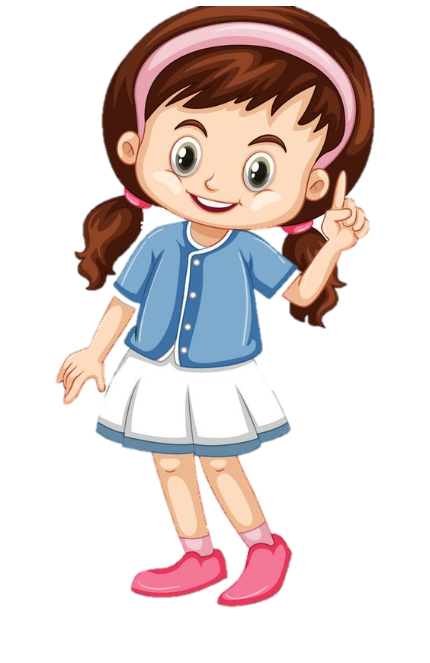
Những vật dụng có thể gây nguy hiểm

Slide 4
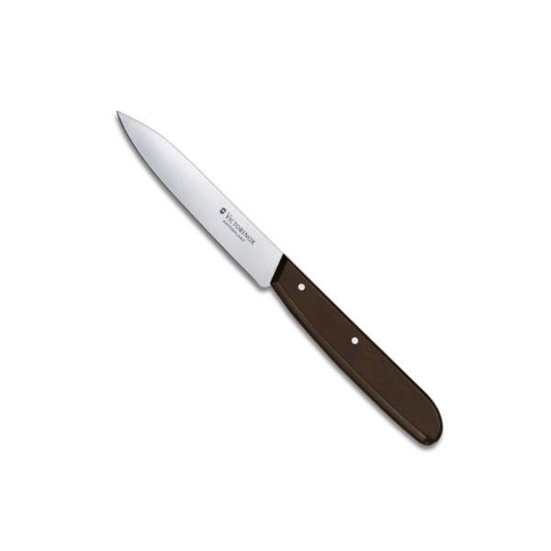
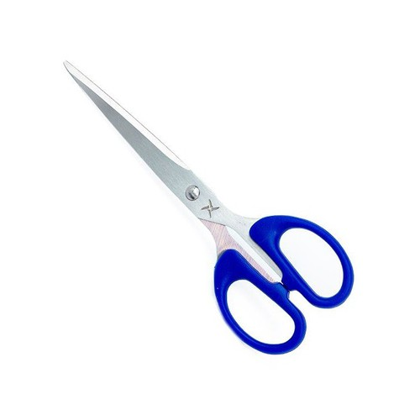
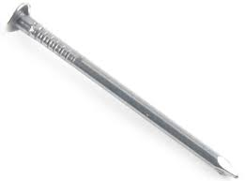
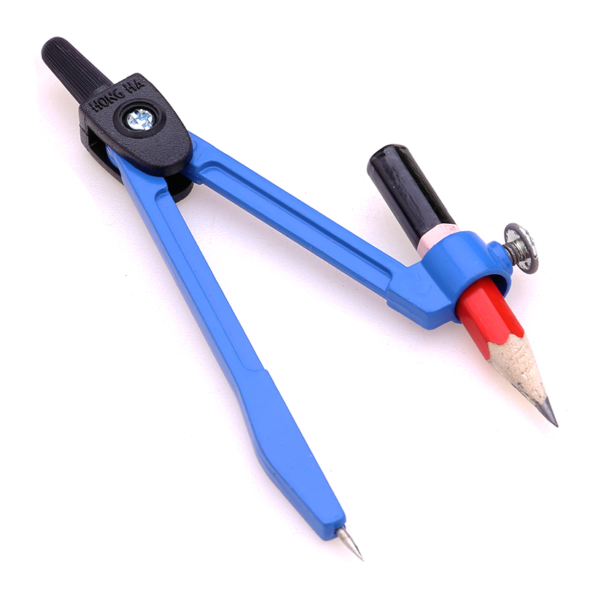
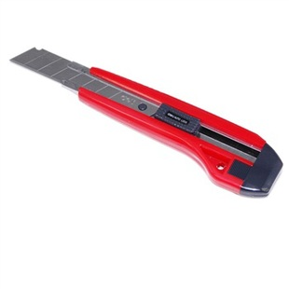
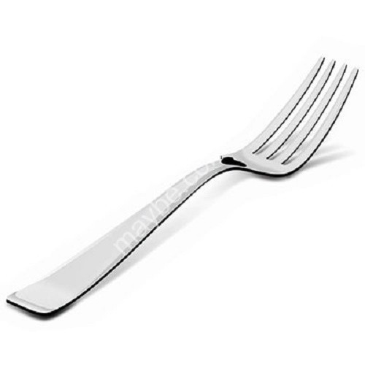

Slide 5
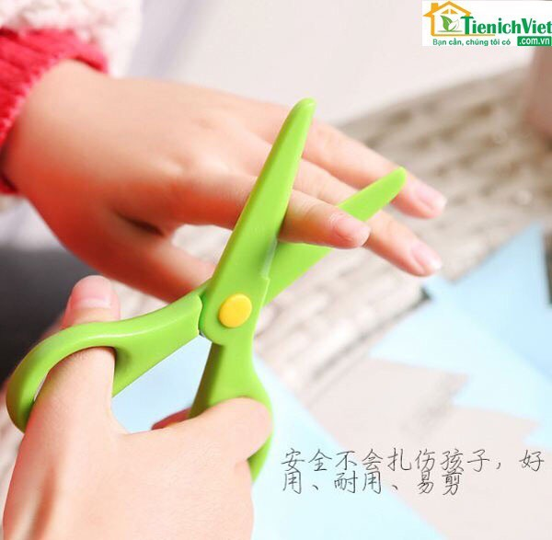

Slide 6
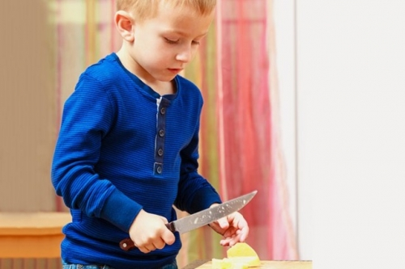

Slide 7
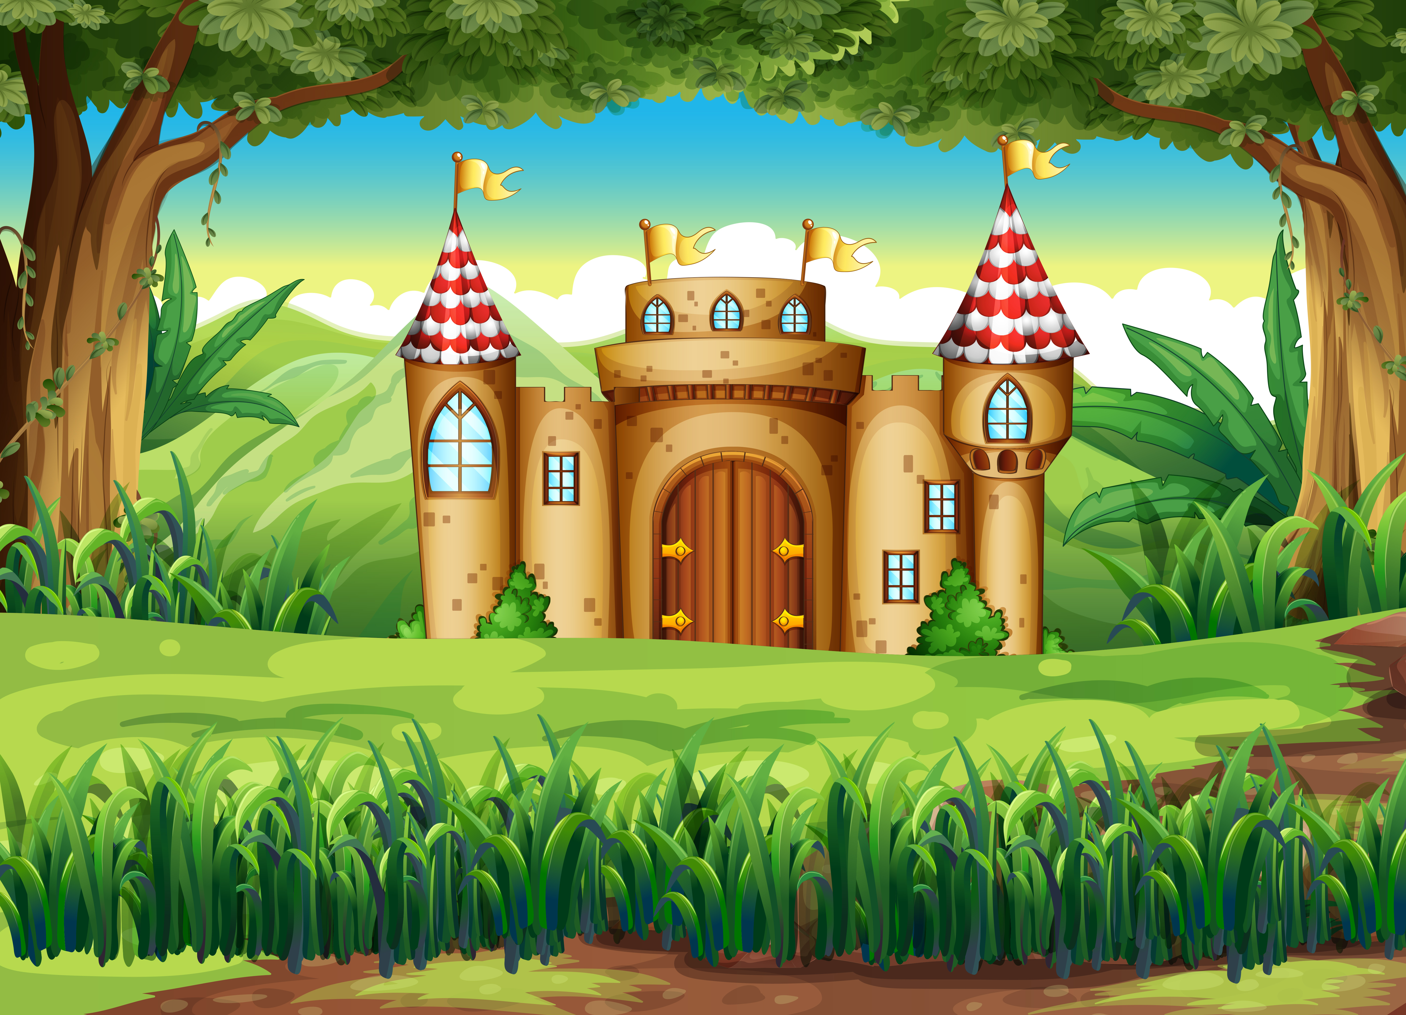
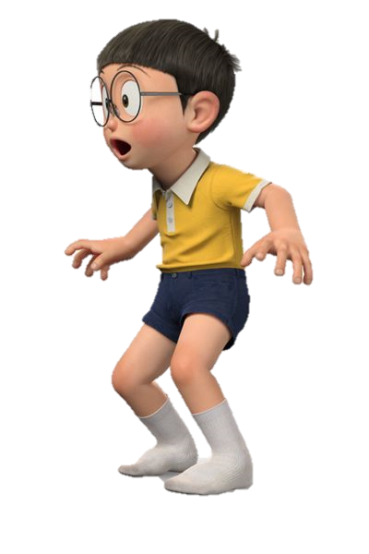
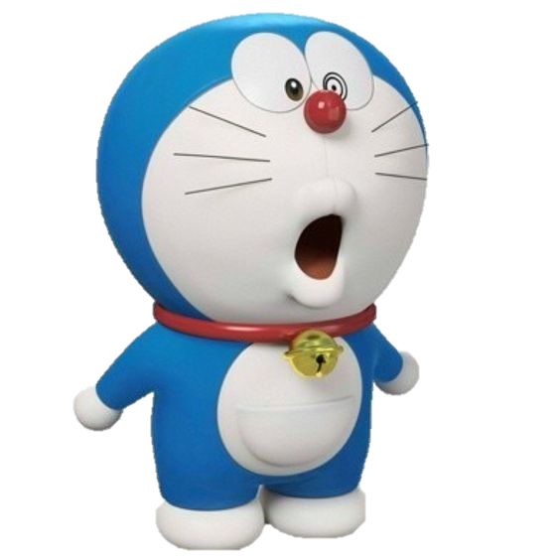
GIẢI CỨU NOBITA

Slide 8
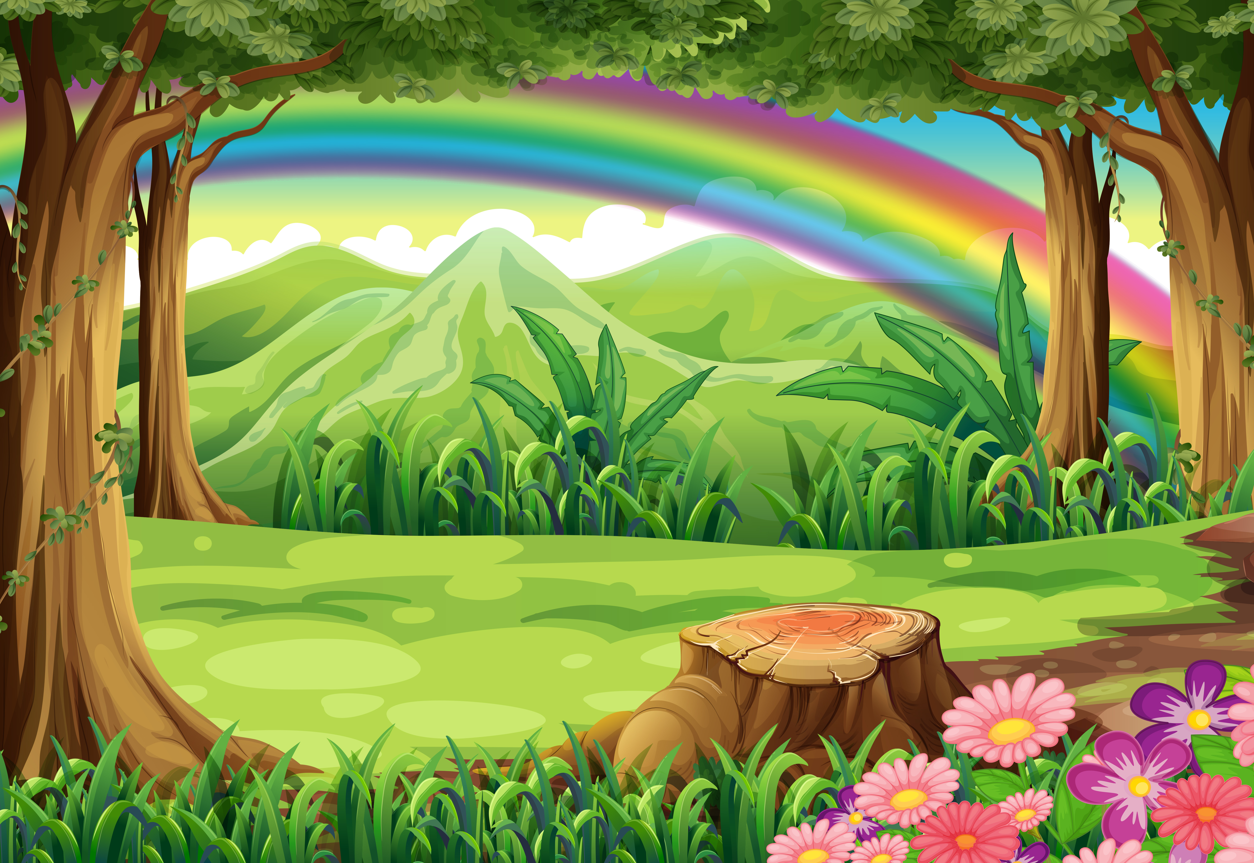


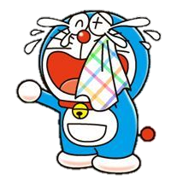
Các bạn ơi , mình bị lạc mất Nobita trong khu rừng rồi các bạn hãy giúp mình tìm Nobita nhé !!!

Slide 9
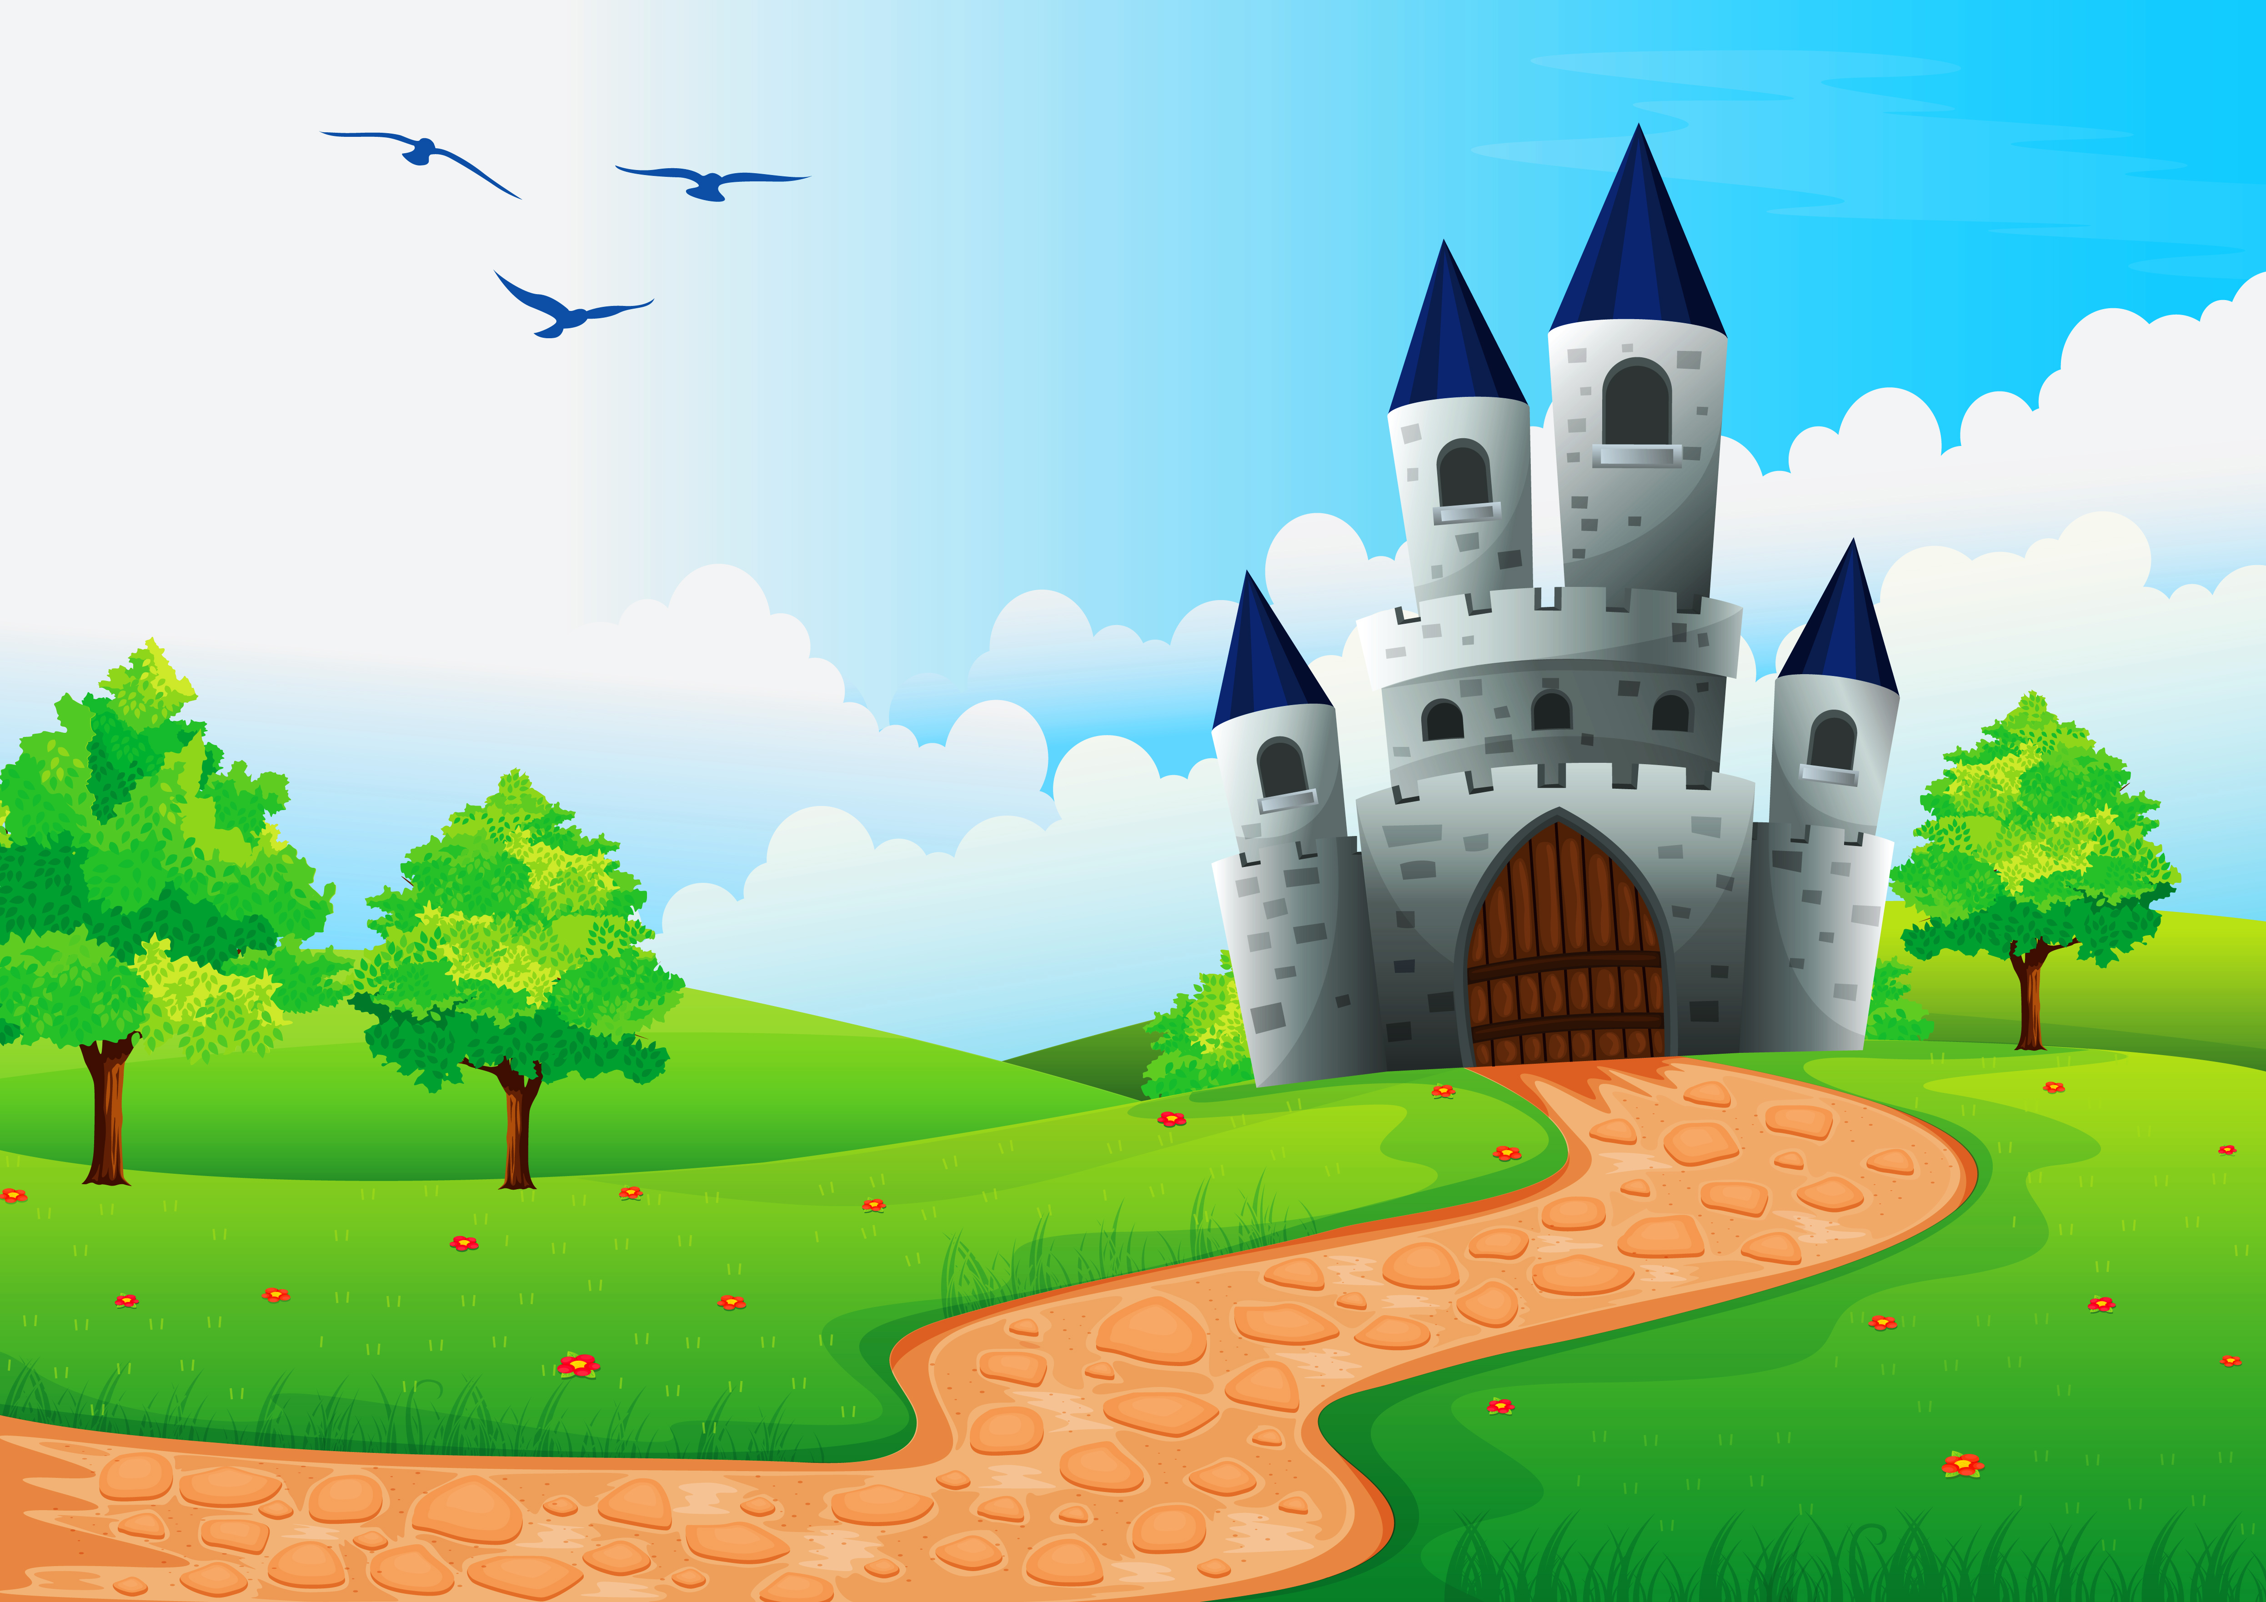
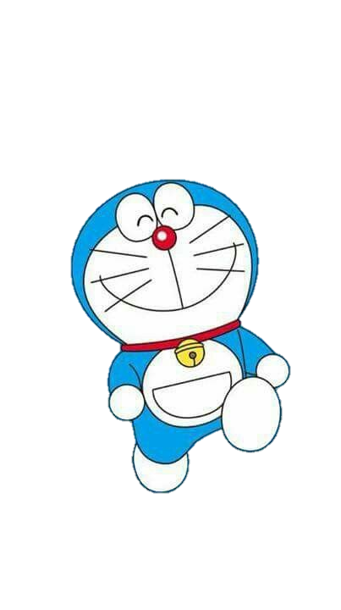
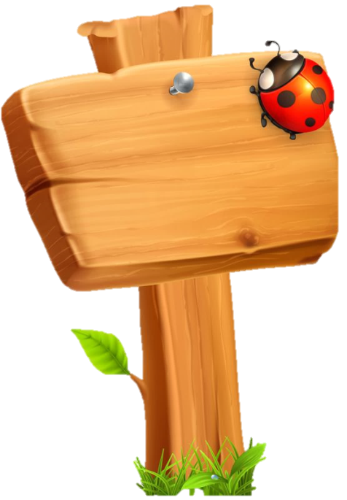
Muốn giải cứu được Nobita các bạn phải vượt qua 2 vòng thi . Phải vượt qua hết tất cả các thử thách ở mỗi vòng thì các bạn mới giải cứu được Nobita nhé !!
CÁC BẠN ĐÃ SẴN SÀNG CHƯA ??
BẮT ĐẦU

Slide 10
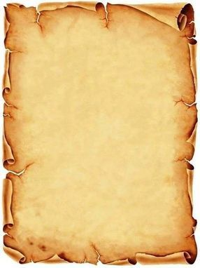


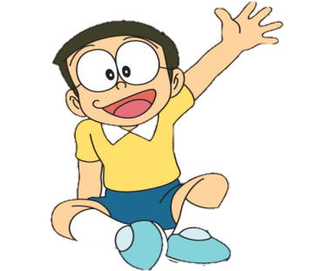

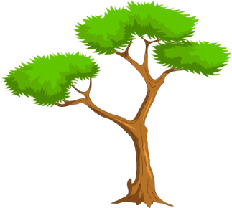
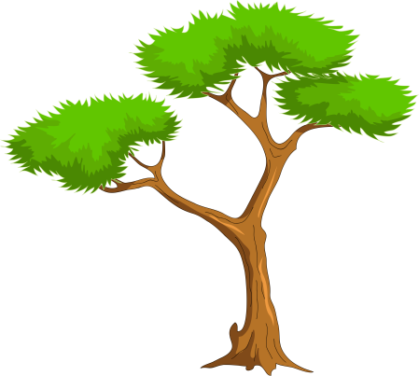

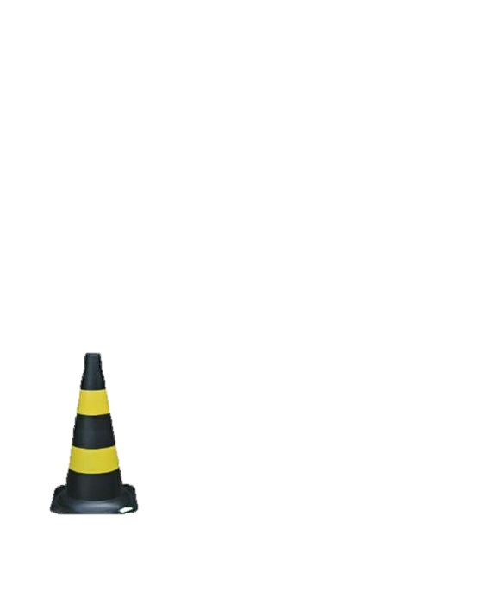

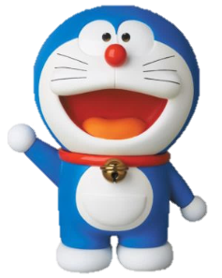

star

Slide 11

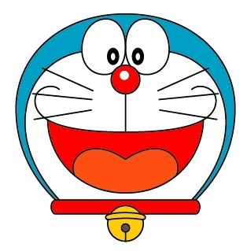
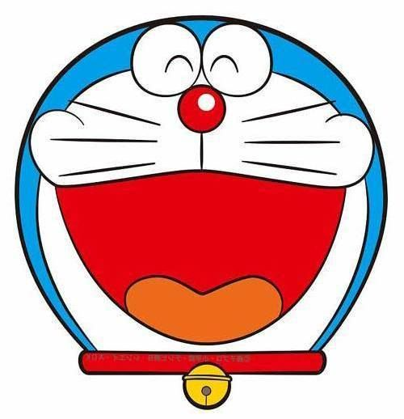

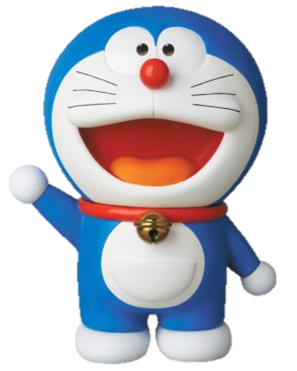
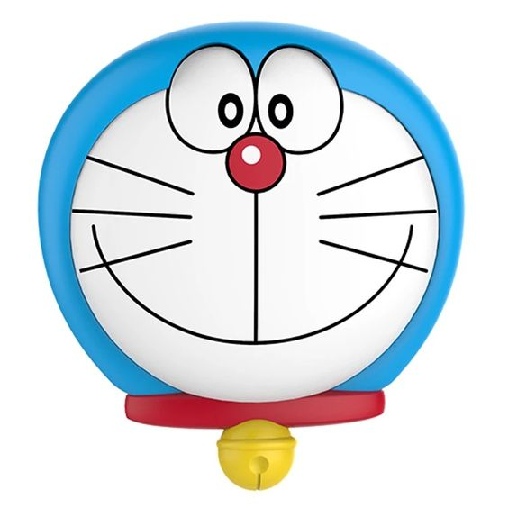
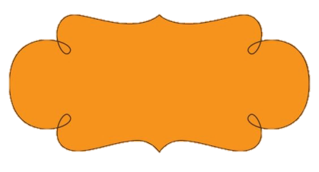
LET GO

Slide 12

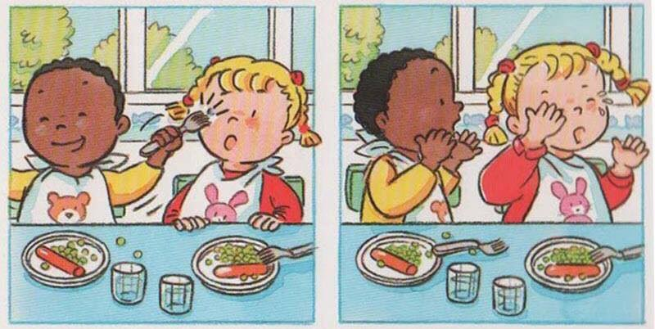
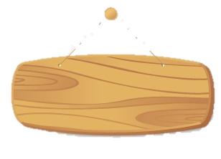

Xem
đáp án nào!

Slide 13

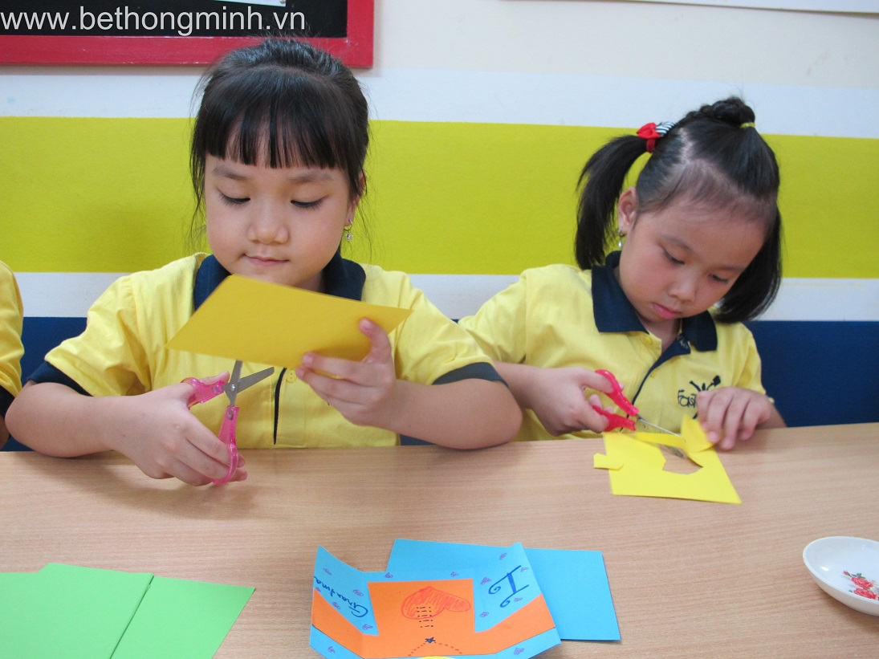
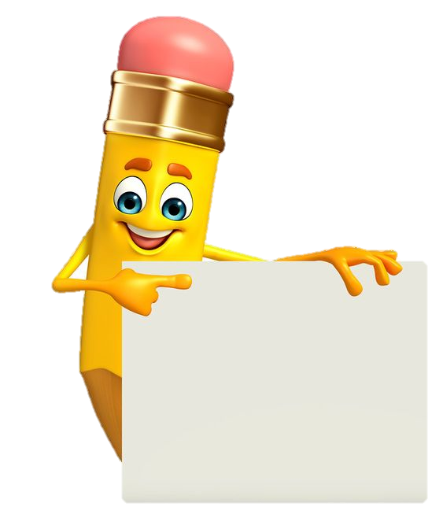

ĐÁP ÁN

Slide 14

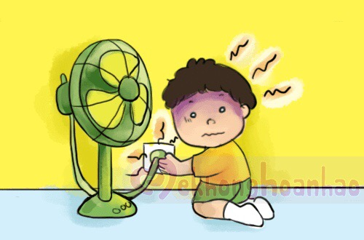

ĐÁP ÁN

Slide 15

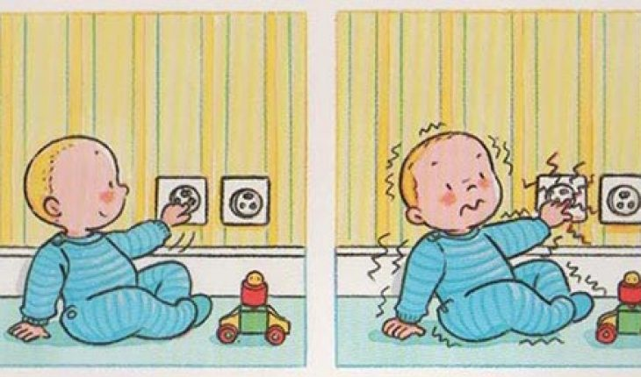
Đáp án

Slide 16
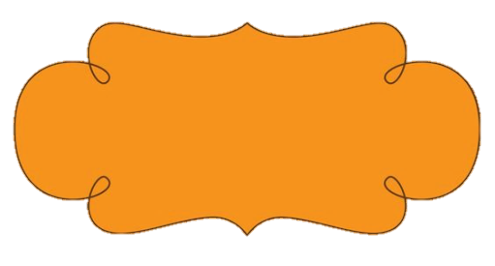
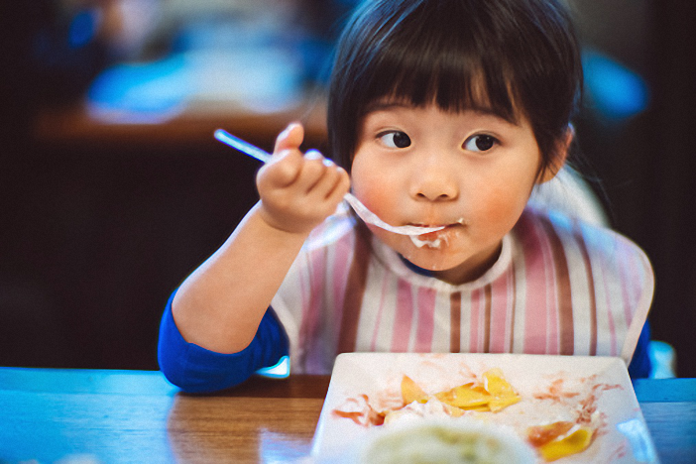

ĐÁP ÁN

